Slide 1
第3章
计算机软件
3.1 概述
3.2 计算机操作系统
  3.2.1 操作系统的由来
  3.2.2 操作系统的定义
3.3 操作系统的功能
3.4 主流操作系统介绍
3.5 应用软件

Slide 2
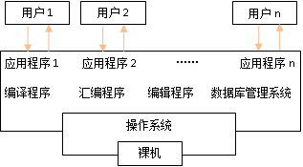
3.1 概述
软件连接着一切、控制着一切。计算机系统的软件层如下图所示。根据软件在计算机系统中的作用，软件可以分为系统软件和应用软件两大类。
计算机系统的软件层

Slide 3
3.2、计算机操作系统
3.2.1. 操作系统由来
1.手工操作阶段
作业（job）：用户在一次算题过程中要求计算机所做的工作
的集合，即从用户输入一直到计算机输出结果的一次完整的工
作过程。作业由程序、数据和作业说明书组成。
作业手工操作时间与运行时间关系
计算机 速度 | 作业在机器上运行时间 | 作业手工操作时间 | 手工操作占用比例
1万次/s | 1h | 3min | 5%
10万次/s | 6min | 3min | 50%

Slide 4
2.作业管理阶段
作业
监控
程序
一批用户作业
一个
作业结果
作业运行结果
一个作业
输入磁带 主机 输出磁带
批处理系统模型

Slide 5
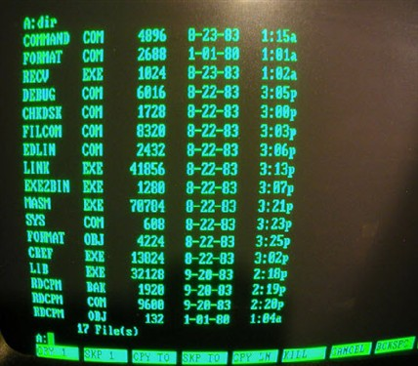
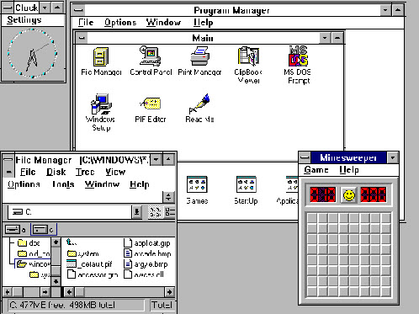
3.现代操作系统阶段
DOS、Windows、UNIX、Linux……
4.操作系统广泛应用阶段
网络操作系统、分布式操作系统、嵌入式操作系统

Slide 6
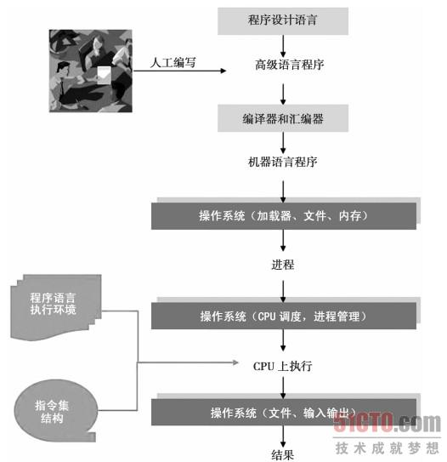

OS

Slide 7
3.2 计算机操作系统
OS
3.2.2. 操作系统定义
管理和控制计算机所有的硬件和软件资源的一组程序
操作系统的性能直接决定了整个计算机系统的性能
计算机硬件与其它软件的接口
用户和计算机的接口
用户
操
应用程序
作
系
操作系统
统
裸机

Slide 8
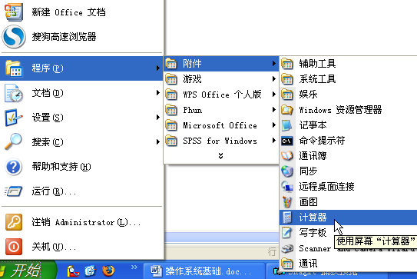
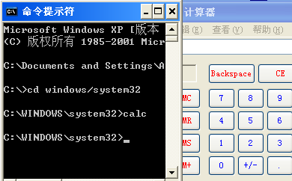
OS
1.图形界面接口（Graphical User Interface,GUI）
2.命令行接口（Command Line，CL）
用户
3.程序接口
图形界面接口
命令行接口

Slide 9


3.3 操作系统的功能
管家婆
管理、分配和控制计算机硬件和软件系统资源，使计算机硬件系统资源和软件系统资源有效地合理地使用。
服务生
是管理用户对硬件资源的使用，合理分配与调度计算机系统资源。

Slide 10
3.3 操作系统的功能
计算机操作系统由四大功能管理模块构成。它们是：处理机管理模块、存储管理模块、设备管理模块和文件管理模块。
进程管理
作业管理
内存空间管理
处理机管理
存储
管理
设备
管理
文件
管理
输入输出设备管理
文件存储管理

Slide 11
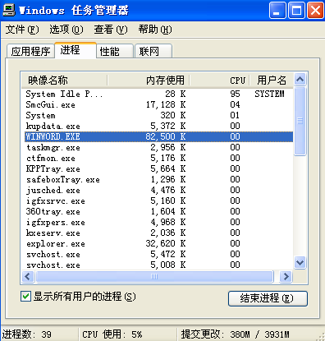
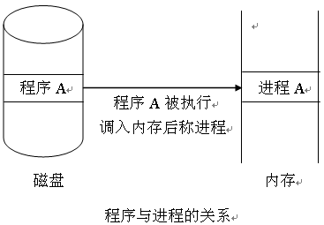
3.3 操作系统的功能
1. 处理机管理
●程序
程序以文件的形式存放在外储存器；
程序执行，首先将程序文件从外存储器调入内存。
●进程
一个正在执行的程序
进程是一个程序及数据在计算机上顺序执行时的活动。
●进程和程序的区别

Slide 12
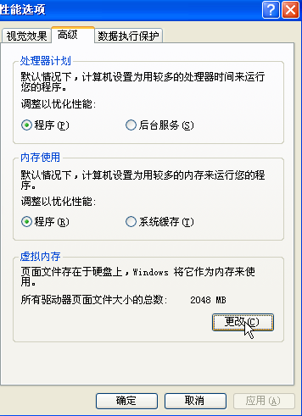
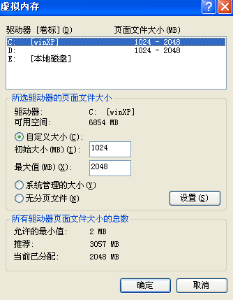
2. 存储器管理
存储器管理的主要任务是给计算机提供足够大的存储空间
便于用户使用存储器，提高存储器的利用率。
  内存分配
  内存保护
  内存扩充
  地址转换
●虚拟内存

Slide 13
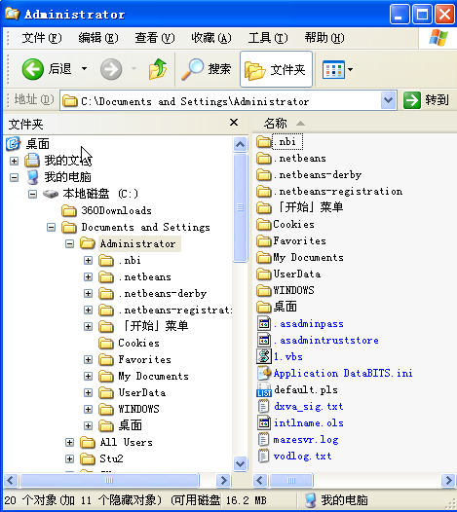
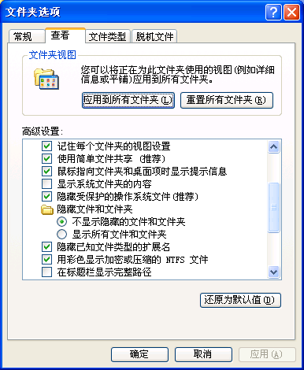
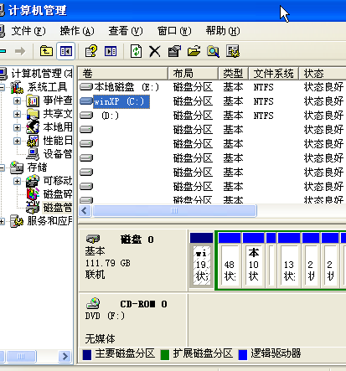
3. 文件管理
● 文件 是存放在外存上的一组相关信息的集合
*.DOC *.C *.CPP *.EXE
● 文件系统：操作系统中，负责管理和存取文件信息的部分

Slide 14
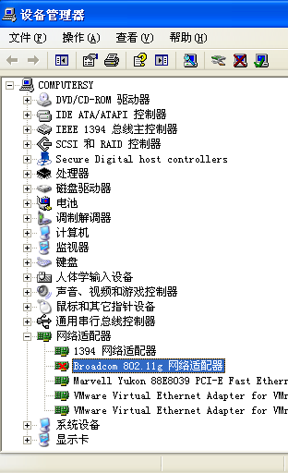
4. 设备管理
● 设备驱动程序
管理和驱动设备的程序
使用设备之前，该设备的驱动程序必须被安装。
● 即插即用（Plug and Play，简称PnP）
设备连接到计算机上后无需手动配置可以立即使用。
即插即用技术需要设备和操作系统的支持。
● 通用即插即用UPnP
让计算机自动发现和使用基于网络的硬件设备
例如：网络打印机、Internet网关和消费类电子设备。

Slide 15
3.4 主流操作系统介绍
Red Hat
Fedora Core
Ubuntu
红旗Linux
SUN-Solaris
HP-UX
IBM-AIX
Linux
Linux
Unix
Windows
个人计算机操作系统
Windows 采用菜单驱动工作方式，使用成熟的图形界面技术作为用户的
工作桌面，把应用程序的名称和具有的功能用图标形像地标注在桌面上。

Slide 16
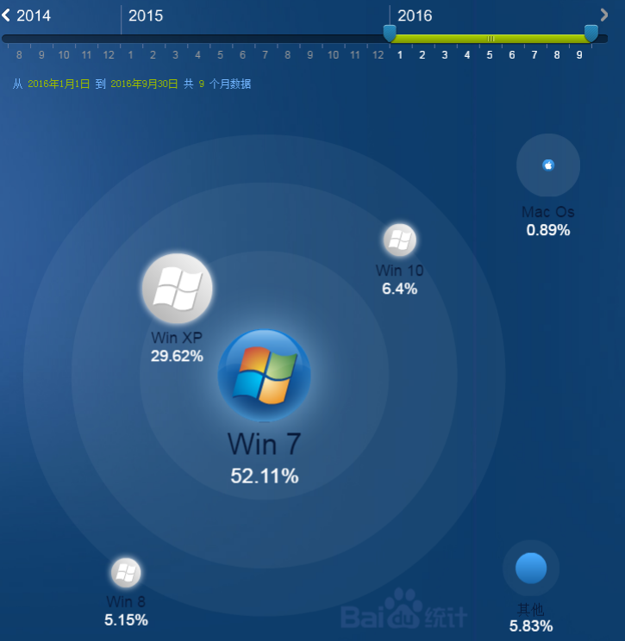
3.4 主流操作系统介绍
●国内百度统计

Slide 17
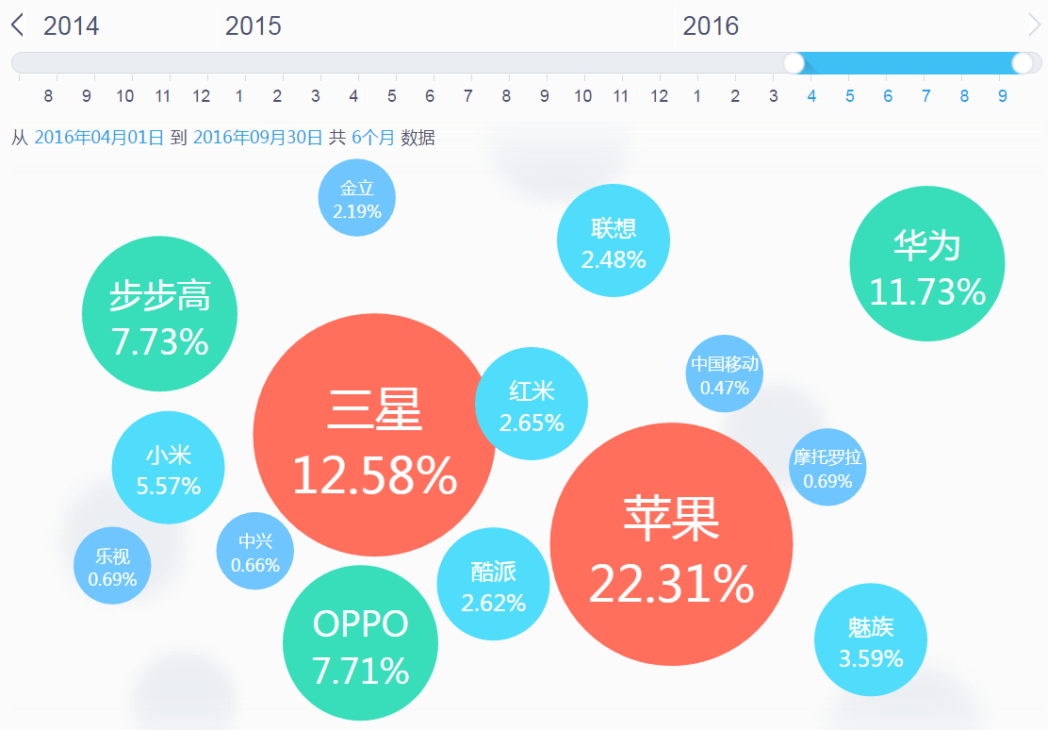
3.4 主流操作系统介绍
●国内百度统计

Slide 18
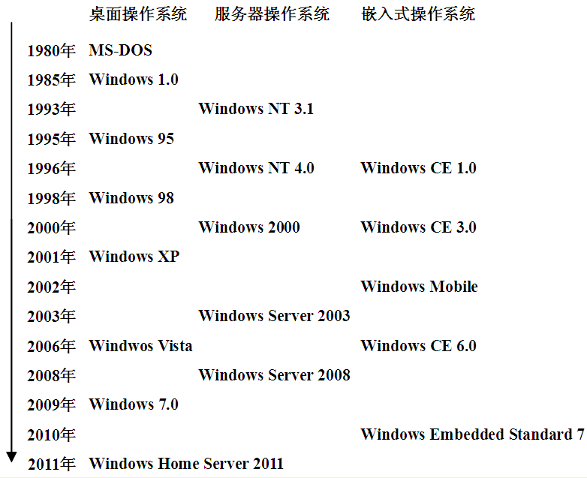
3.4 主流操作系统介绍
Windows

Slide 19
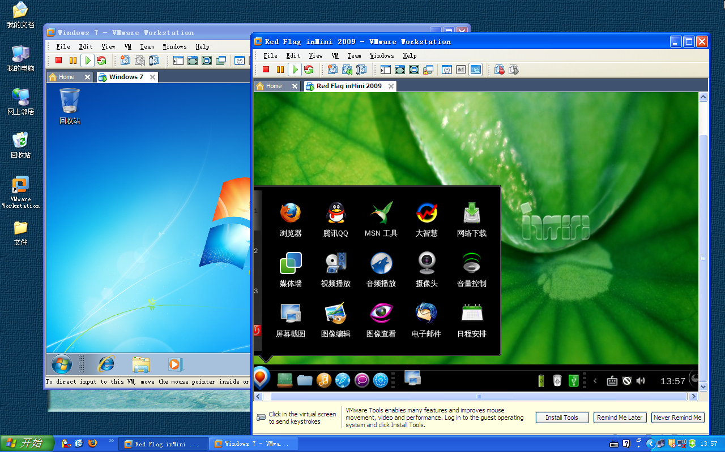

Slide 20
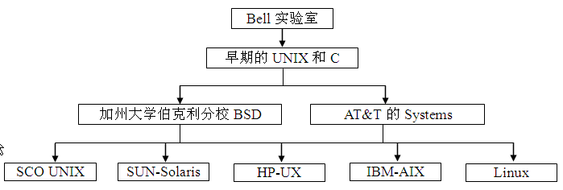
3.4 主流操作系统介绍
UNIX
1969
在我国电信行业领域，80%的业务应用使用了Solaris操作系统
银行系统80%以上主机都是IBM机器，运行AIX
Linux
Linux是一个自由的操作系统，最大的特点是源代码完全公开。

Slide 21
■ Linux VS Windows
四、常用操作系统介绍
Linux
Linux 能干的高精尖的事情 Windows 都干不了
97年《泰坦尼克号》电影里的三维动画，160台图形工作站，其中105台是 Linux 。
民航总局用来训练地情人员的虚拟现实训练设备，Windows 当然无能为力。那都是商业的 IRIX 机器。
IBM 制造的最大的并行计算机有 8000 多个处理器，Windows 不可能有能力管理这么多处理器，它用的是什么操作系统？答案是 Linux。
多数超级计算机使用Linux操作系统
在全球超级计算机500强中，Linux的市场占有率为88.6%。

Slide 22
■ Linux VS Windows
几乎所有商业的科学工程程序先有Linux 版本
比如Matlab, Mathematica, AutoCAD, Candence的，Synopsys的，
Avant! 的……全都是先有UNIX 的版本(包括Linux)，
然后再考虑移植给 Windows，甚至根本不移植给Windows
Windows整理硬盘，优化系统， linux不需要
Linux 的文件系统 “越用越整齐”，“越用碎片越少”！
linux，unix使用ext2，ext3文件系统
Linux 内核本身就是高度优化的

Slide 23
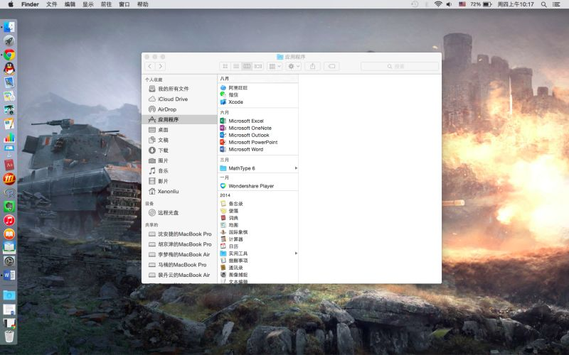
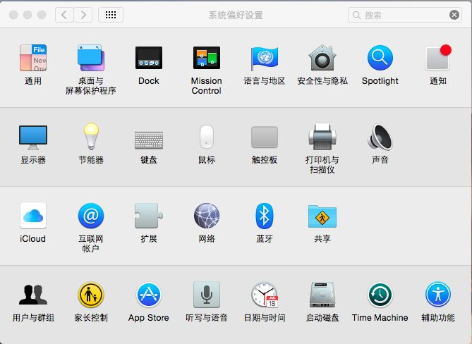
■ Mac操作系统
■ 移动操作系统
iOS操作系统
Android操作系统

Slide 24
3.5 应用软件
1 业务数据处理软件
2 科学计算软件
3 实时过程控制软件
4 人工智能软件
5 嵌入式软件
6 个人计算机软件

Slide 25
小 结
计算机软件
3.1 概述
3.2 计算机操作系统
  3.2.1 操作系统的由来
  3.2.2 操作系统的定义
3.3 操作系统的功能
3.4 主流操作系统介绍
3.5 应用软件
●
●

